Slide 1

S.O.T
SSAFY 3기 구미 2반 팔만대장경
성예희 유건우 이윤민 최재훈 홍세진

Slide 2



목차
프로젝트 소개
프로젝트 설계
프로젝트 관리

Slide 3
프로젝트 소개

Slide 4



프로젝트 소개
S.O.T 이란?
School, Special, Society
Of Time
같은 학교 학생들과
온라인 커뮤니티를 통해
언택트 시대 속에서
사회적 관계 형성을 돕는 서비스
고등학생 커뮤니티
모바일 애플리케이션

Slide 5
프로젝트 소개
주요 기능
같은 학교 사용자들과 활발한 소통을 위한
주제별 게시판
개인 랭킹과 반별 대항전 등 승부욕을 자극하는
게임 게시판
관심 있는 주제로 사용자가 직접
게시판 생성 가능

Slide 6
프로젝트 설계

Slide 7





프로젝트 설계
기술 스택

Slide 8
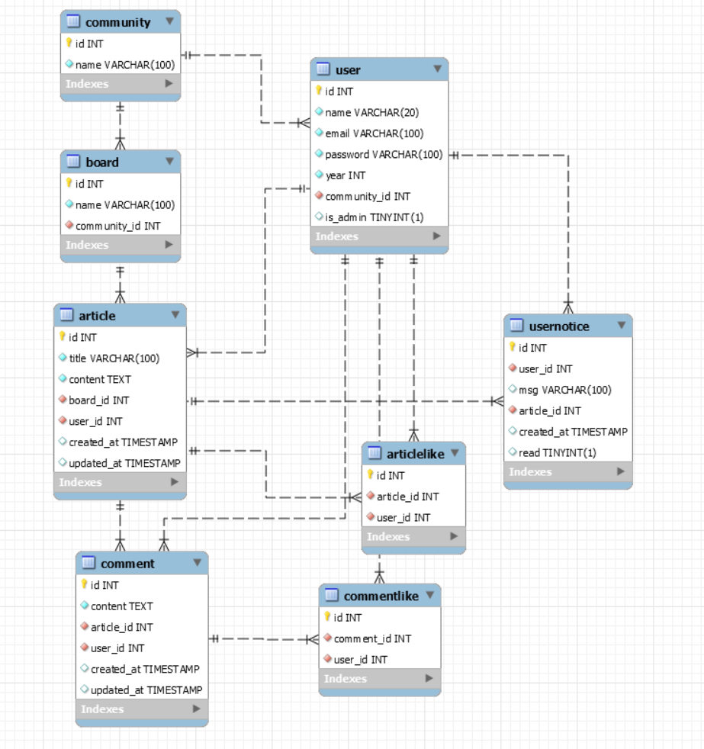
프로젝트 설계
ERD

Slide 9
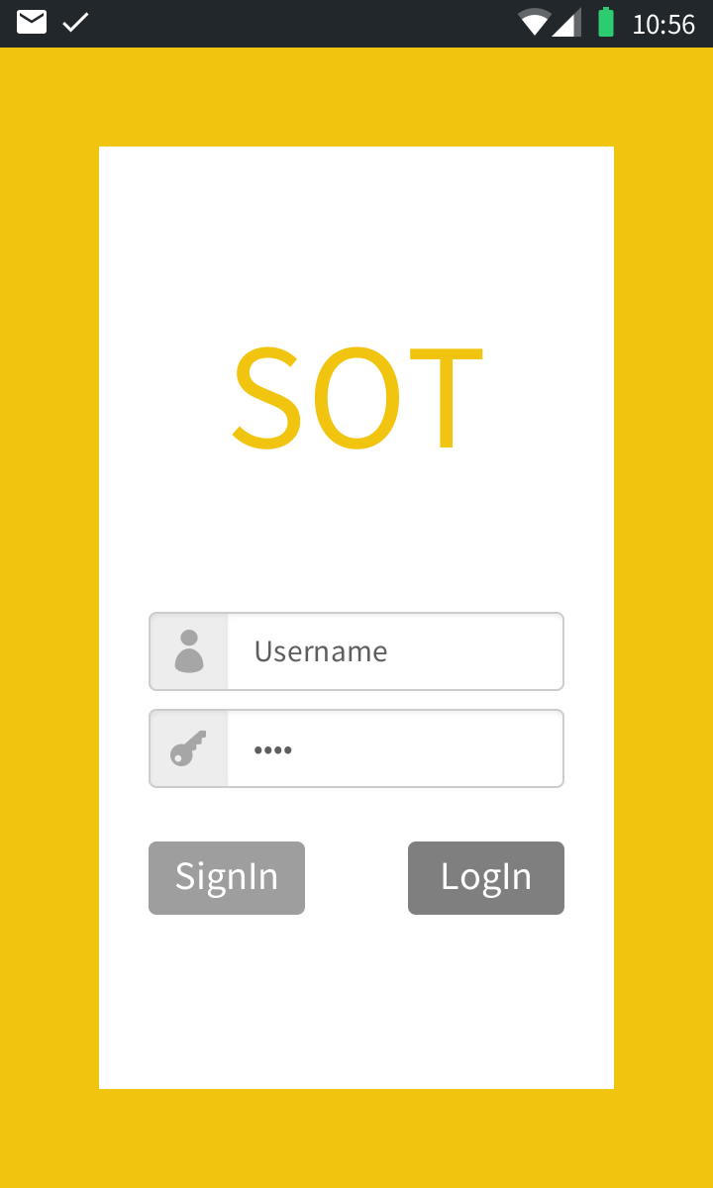
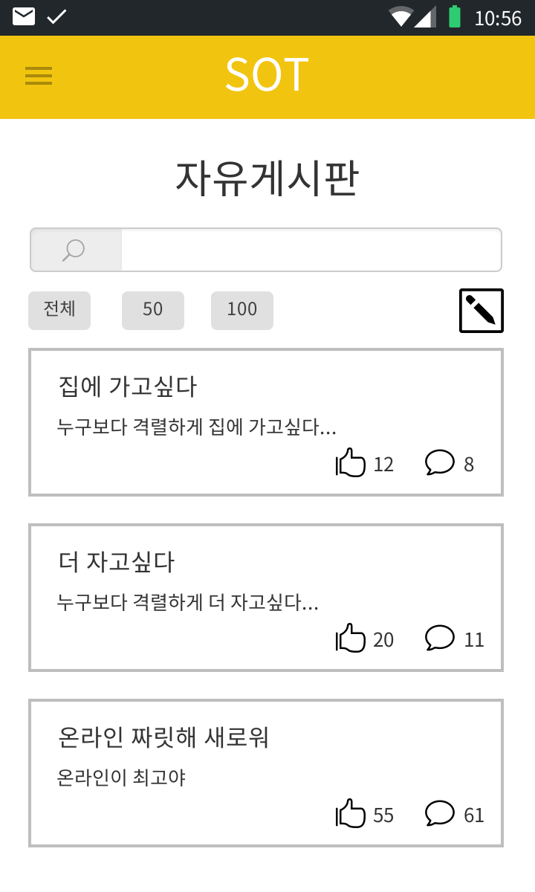
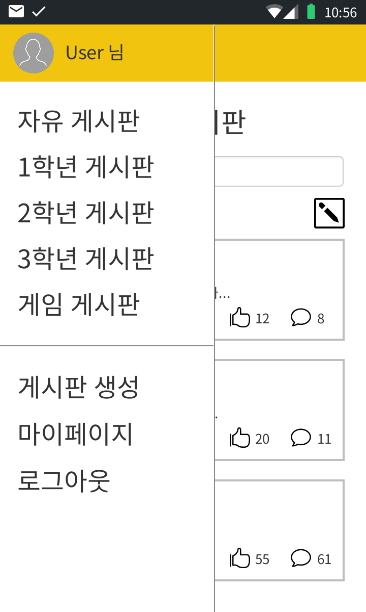
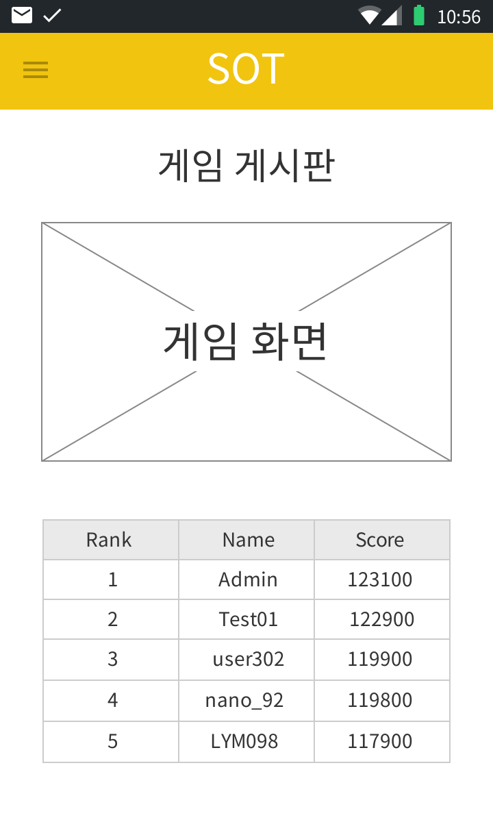
프로젝트 설계
와이어프레임

Slide 10
프로젝트 관리

Slide 11
프로젝트 관리
역할 분담
팀장 유건우 : 프론트엔드
팀원 성예희 : 백엔드, QA
팀원 이윤민 : 프론트엔드, QA
팀원 최재훈 : 백엔드, 기획
팀원 홍세진 : 게임, 배포, TL

Slide 12
THANK YOU !
ANY QUESTION ?

